Slide 1
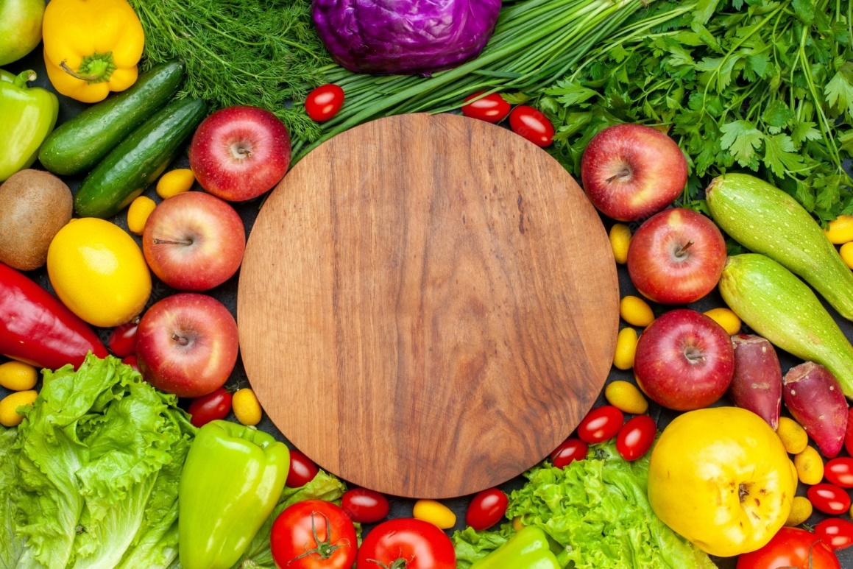
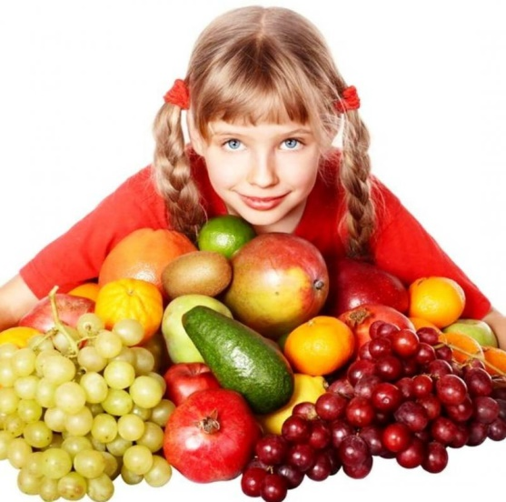
Навчання грамоти
Читання
Добукварний період
Урок 11
Звуки голосні і приголосні.
Тема для спілкування: Овочі і фрукти

Slide 2
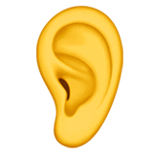
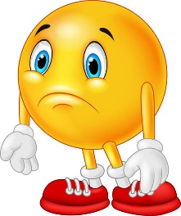
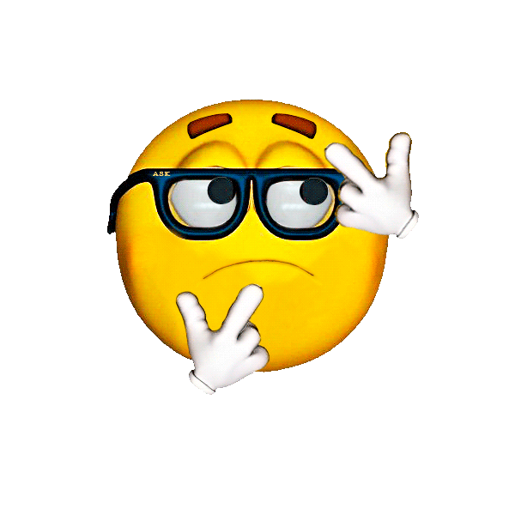
Правила уроку «Дай мені 5»
Вуха слухають
Ротик мовчить
Очі дивляться
Руки, ноги не рухаються
Голова працює
Дай мені 5

Slide 3
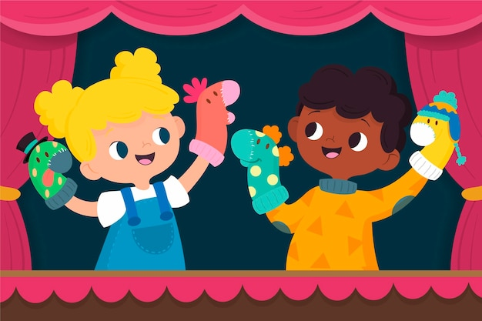
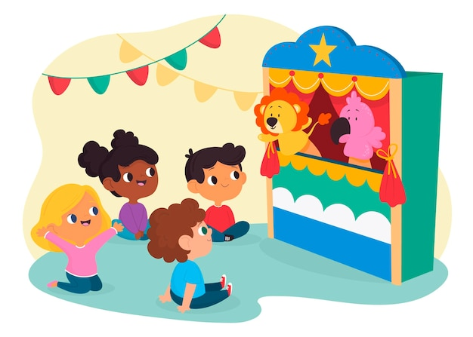
Назви об'єкти. Побудуй схеми цих слів. Постав наголос.
Склади речення, використовуючи знаки: «.», «!», «?».
Ак то ри
Ляль ки
Те атр
Сце на
Зал

Slide 4
Повідомлення теми уроку
Сьогодні на уроці ми продовжимо вчитися поділяти слова на склади, дослідимо голосні і приголосні звуки, навчимося позначати їх умовними позначками.

Slide 5
Словникова робота
звуки
голосні
приголосні
звуковий аналіз
фрукти
овочі

Slide 6
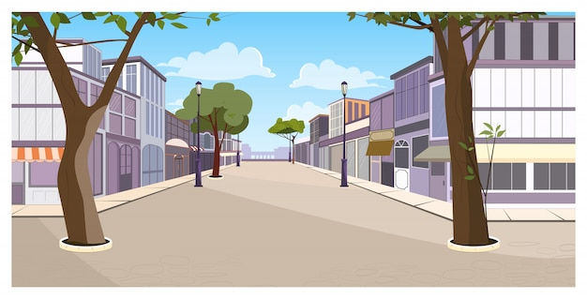
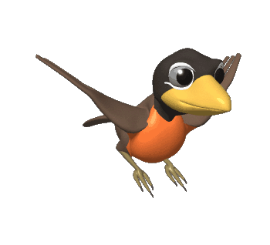
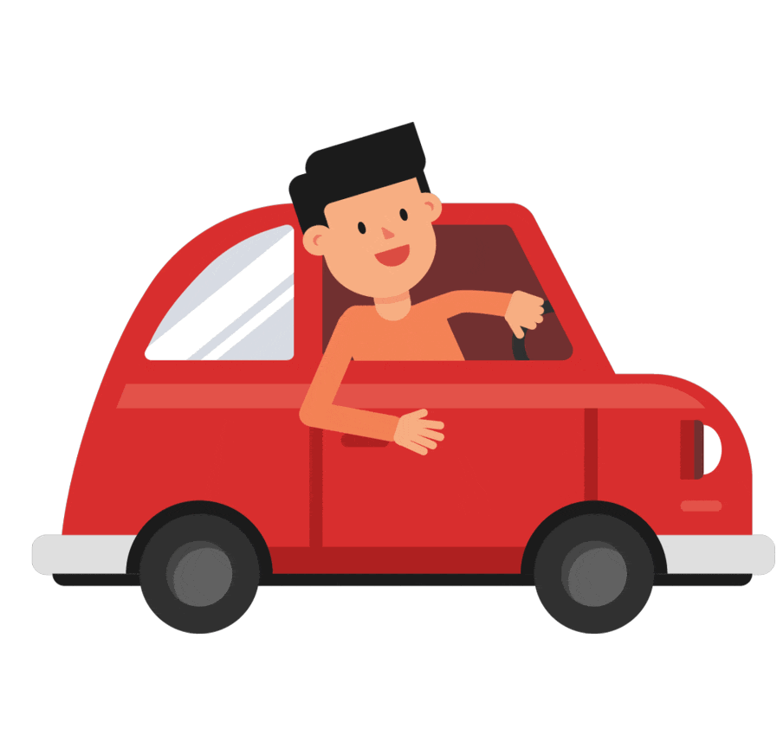
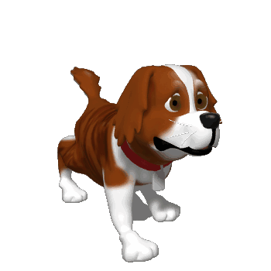
Немовні звуки
Послухай, які звуки ми чуємо щодня. Що це за звуки?
Шум дерев, автомобілів, щебетання пташок, гавкання собаки.

Slide 7
Мовні звуки
Вимов слово мак. Виділи звуки в слові мак.
М А К
[М]
[А]
[К]

Slide 8
Голосні звуки
Продемонструй вимову звуків [а], [о], [у], [і], [и], [е].
[а] [е]
[о]
[у]
[і] [и]

Slide 9
Приголосні звуки
Продемонструй вимову звуків [б], [в], [г]
[с] [д] [г] [ґ] [х] [к] [т] [з] [н] [ш] [щ]
[ц] [ч] [д] [ж]
[р]
[в] [ф]
[б] [м] [п]
[л]

Slide 10
Умовні позначення голосних та приголосних звуків
Приголосний
Голосний

Slide 11
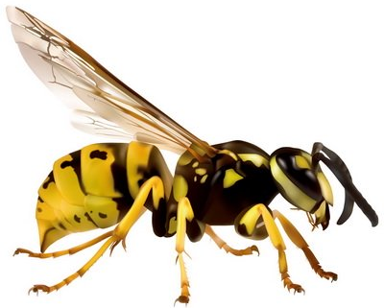
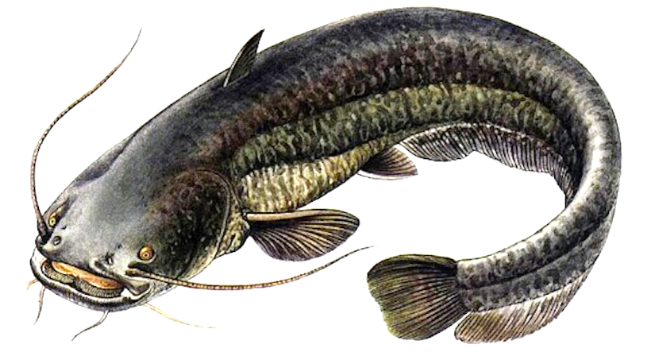
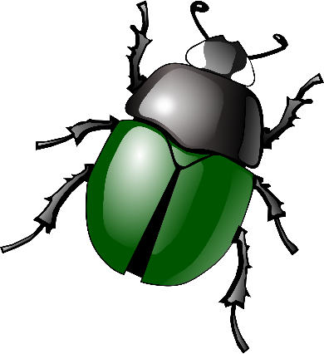
Назви кожний об’єкт. Виділи звуки в кожному слові.
Знайди умовне позначення кожного звука у схемах слів.
Доповни схеми відповідними позначками звуків.
Підручник.
Сторінка
22

Slide 12
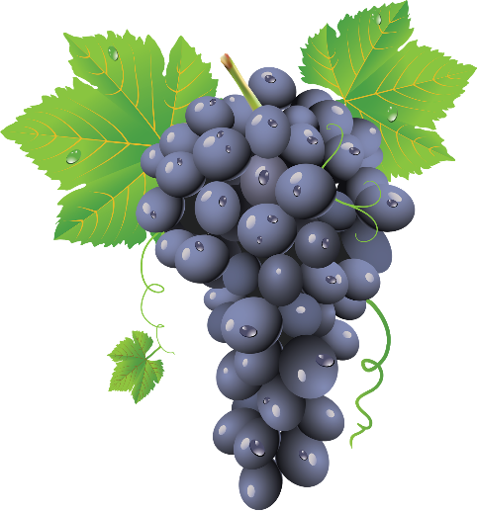
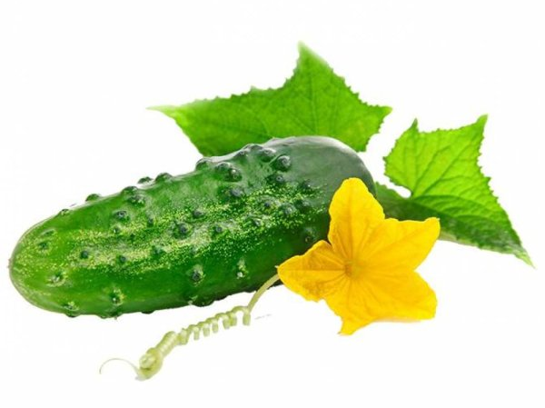
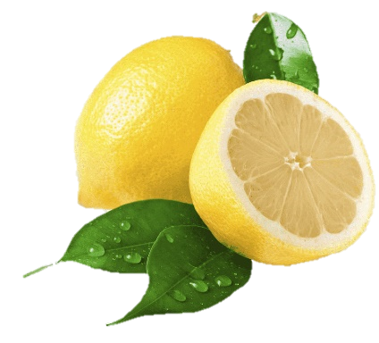
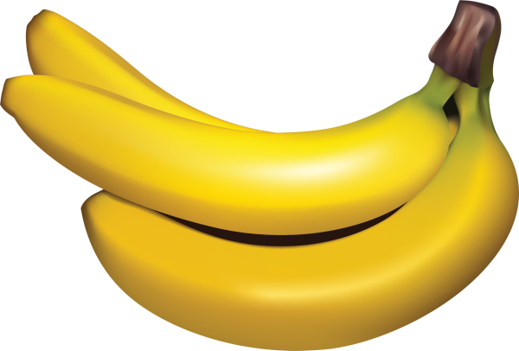
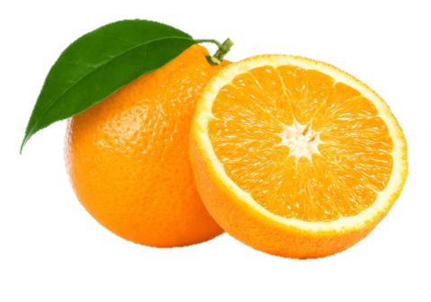
Назви об’єкти. Виділи у словах перший звук.
Визнач, який він – голосний чи приголосний.
Який предмет зайвий?
Підручник.
Сторінка
22

Slide 13
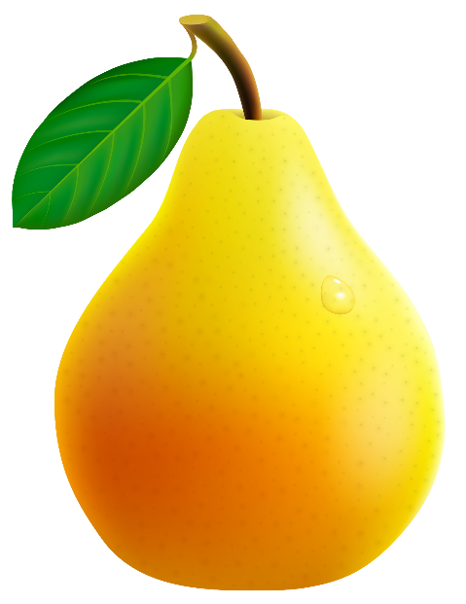
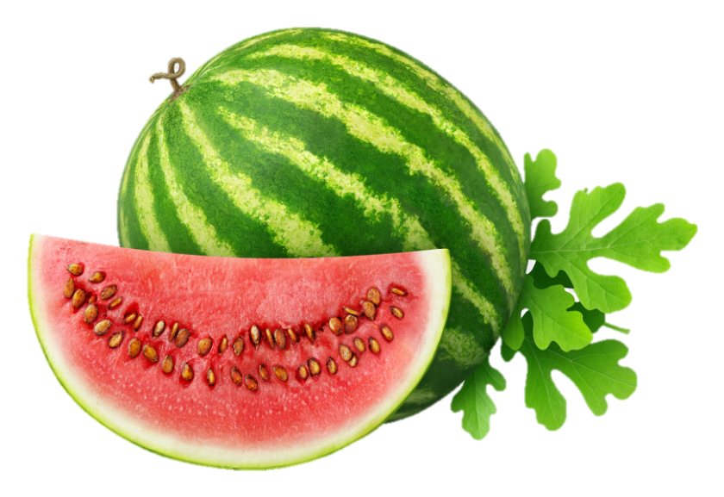
Звуковий аналіз. Познач усі звуки у схемах слів.
Підручник.
Сторінка
22

Slide 14
Пограємо
Визнач перший звук у слові. Він голосний чи приголосний?

Slide 15
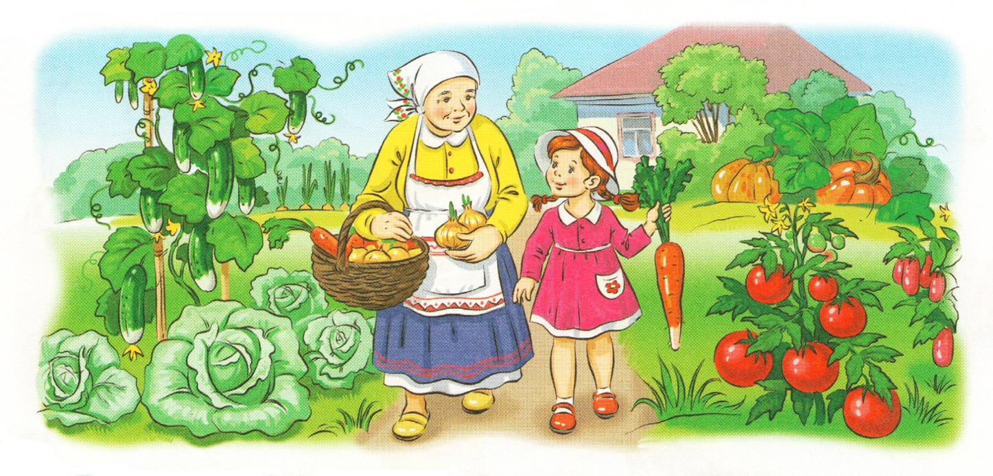
Склади розповідь за малюнком
Розкажи, де побувала Оленка? Які овочі виросли на городі? Які страви можна приготувати з овочів? Бесіда про користь овочів та фруктів.
Підручник.
Сторінка
23

Slide 16
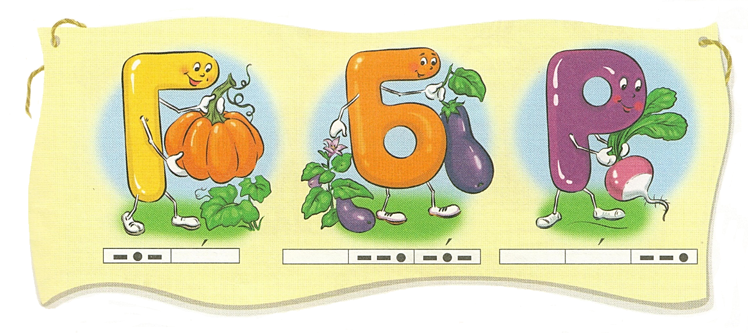
Чи впізнаєш ти ці букви? Назви їх.
Що вони роблять? Назви улюблені овочі букв.
Зроби звуковий аналіз назв цих овочів,
доповни звукові схеми слів.
Підручник.
Сторінка
22

Slide 17
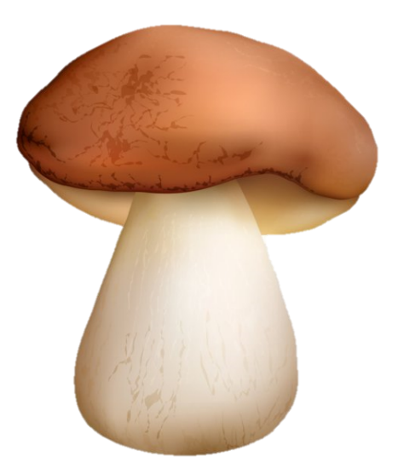
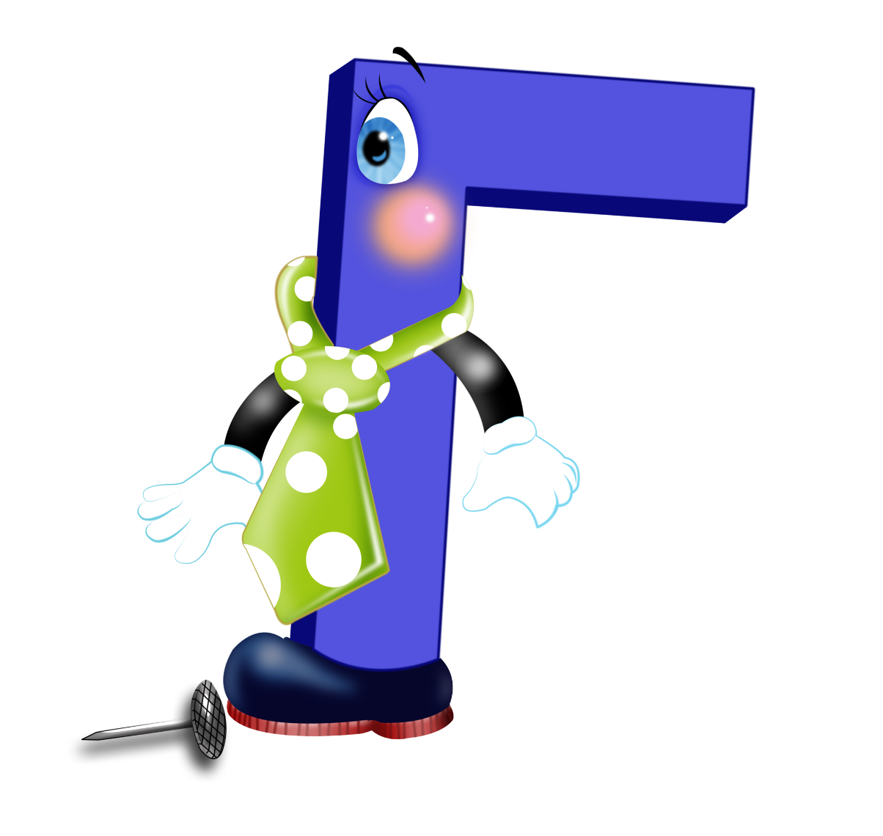
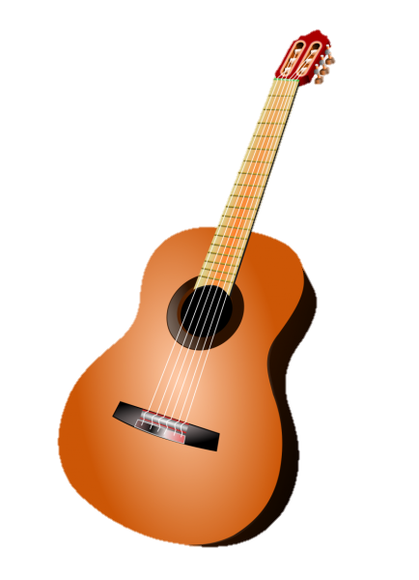
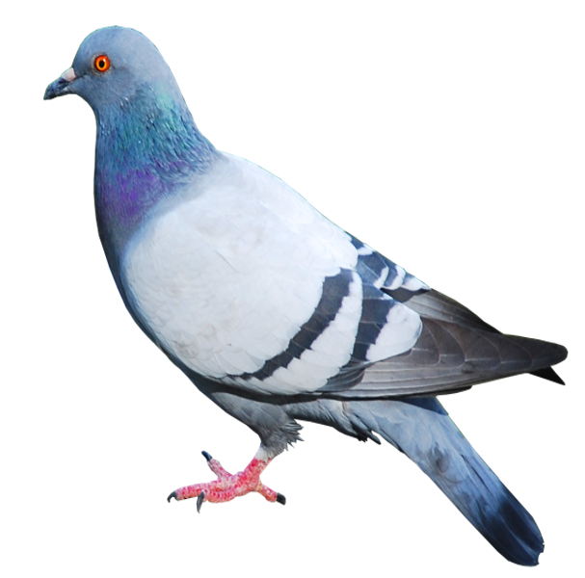
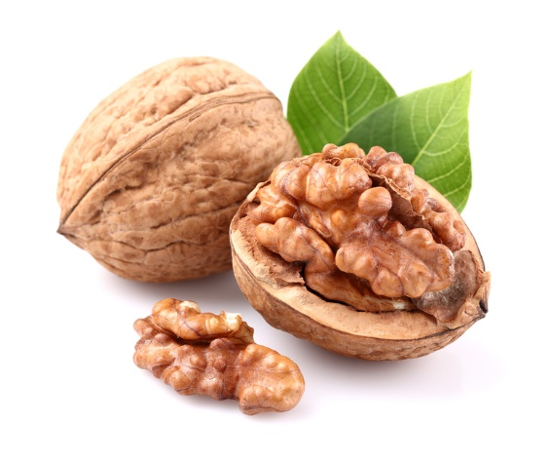
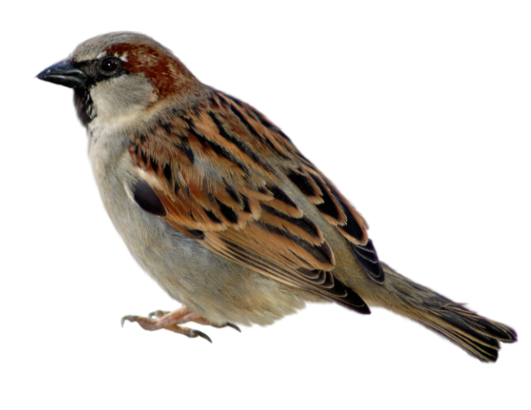
Постав питання хто? або що? який? яка? яке?
Визнач, скільки складів у кожному слові.

Slide 18
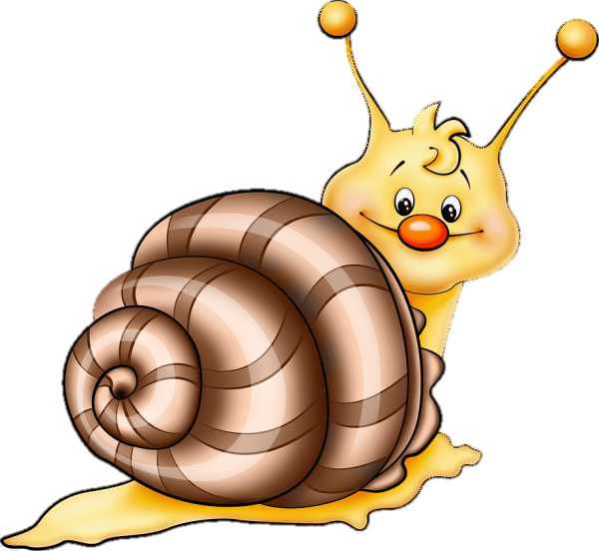
Постав питання хто? або що? який? яка? яке?
Визнач, скільки складів у кожному слові.

Slide 19
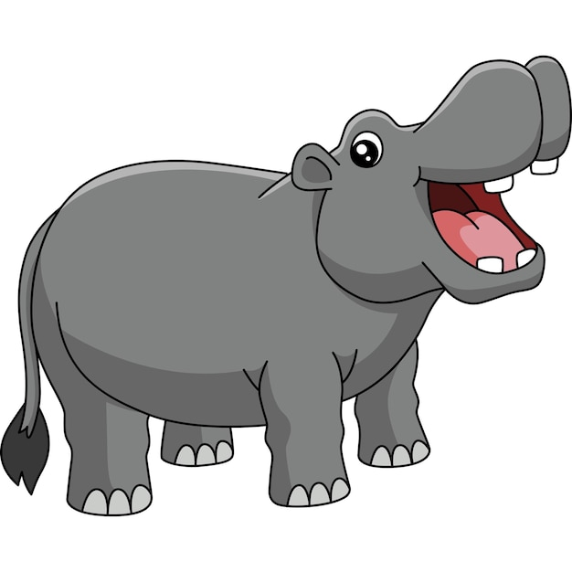
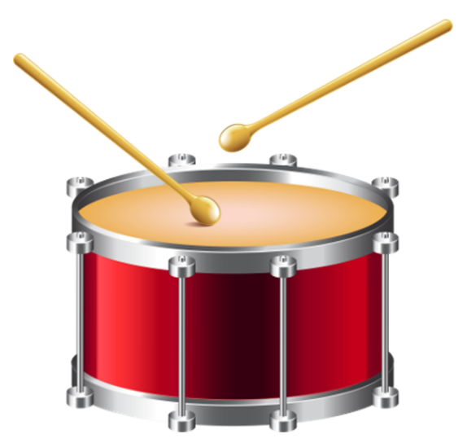
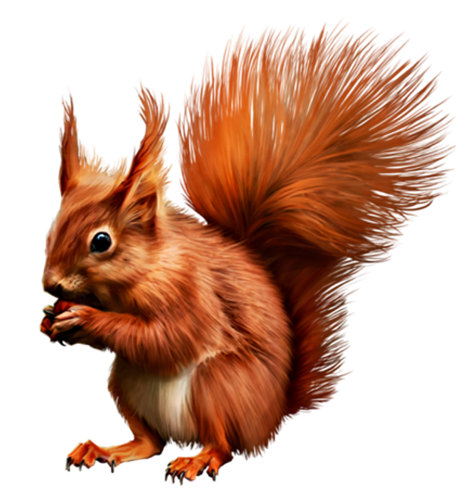
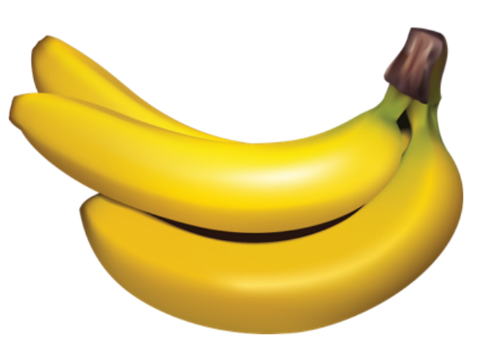
Постав питання хто? або що? який? яка? яке?
Визнач, скільки складів у кожному слові.

Slide 20
Що на малюнку не так?
Поясни, де росте горох, а де – сливи.
Вимов звуки в цих словах. Назви, які з них голосні, а які приголосні.
Підручник.
Сторінка
23

Slide 21
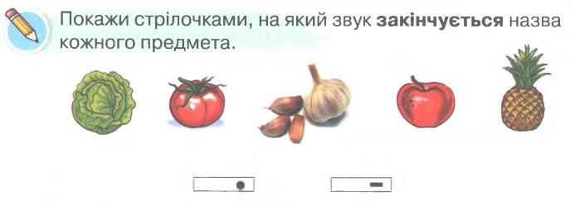
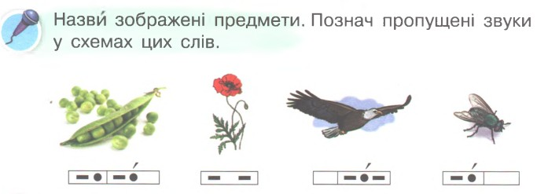
Робота в зошиті
Вправа «Мікрофон»
Зошит.
Сторінка
12

Slide 22
Словникова робота
Вправа «Мікрофон»
звуки
голосні
приголосні
звуковий аналіз
фрукти
овочі
Що нового сьогодні ми дізнались на уроці?
Чого ви навчились на уроці?

Slide 23
Рефлексія. Вправа «Моя книжка»
Це було дуже просто!
Мені вдалося все, але не відразу.
Мені було дуже важко.

